Slide 1
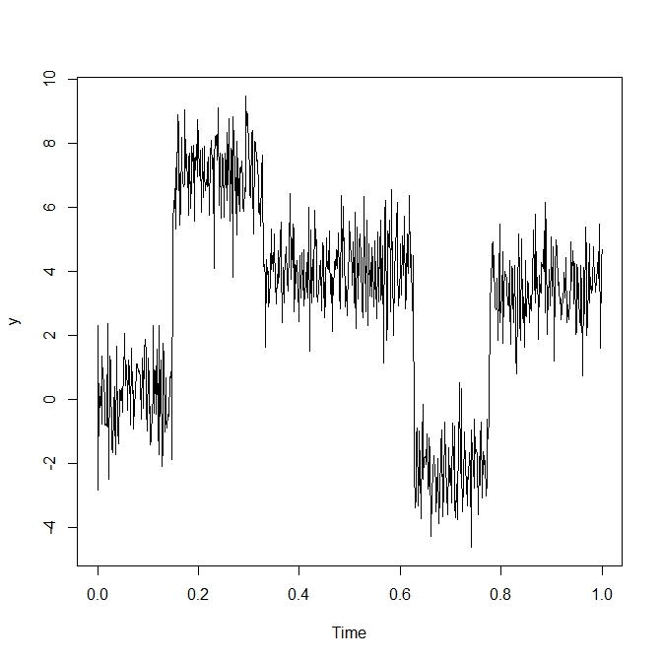
_{X}
Β_{2,}σ₂
Β_{3,}σ₃
Β_{5,}σ₅
Β_{1,}σ₁
Β_{4,}σ₄
_{t}
ϒ₁
ϒ₂
ϒ₃
ϒ₄
ϒ₅
ϒ₆
I₁
I₂
I₃
I₄
I₅

